Slide 1
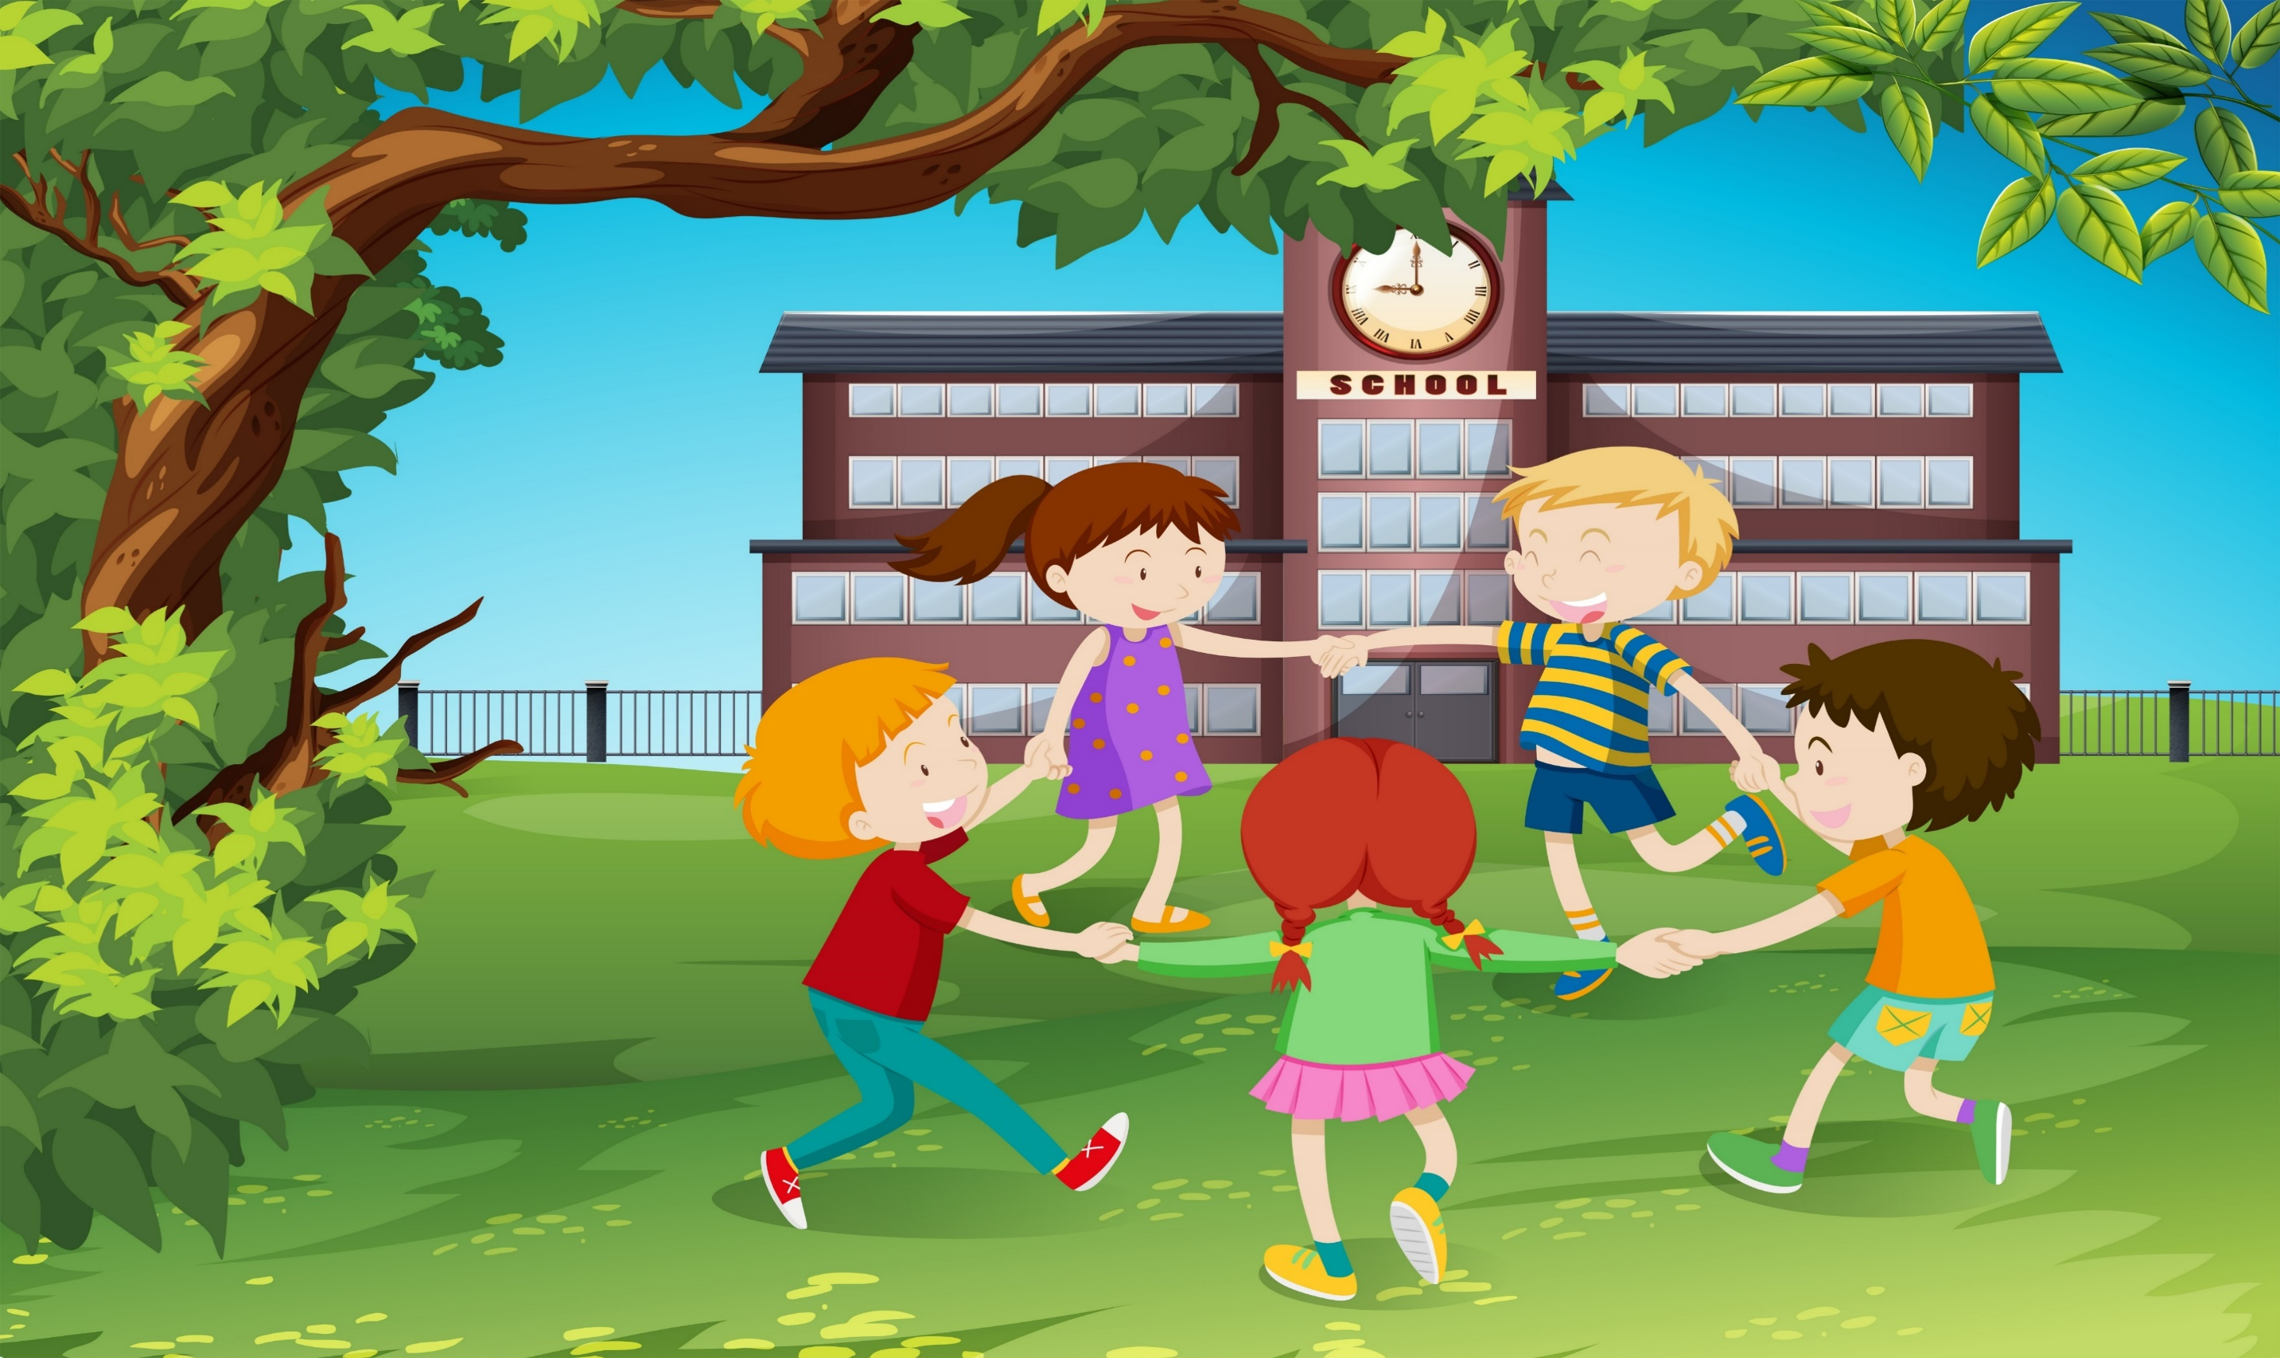
Thứ … ngày … tháng … năm …
Tiếng Việt
Chủ điểm: THẾ GIỚI QUANH TA
Bài 2 – Tiết 2
NÓI VÀ NGHE: NÓI VỀ VAI TRÒ CỦA CÂY XANH

Slide 2
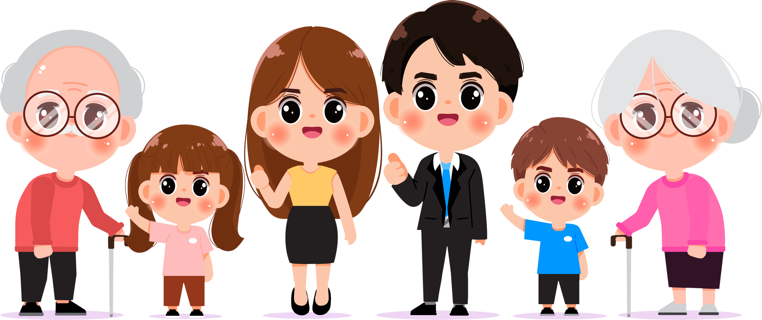
NÓI VÀ NGHE:
NÓI VỀ VAI TRÒ CỦA CÂY XANH.

Slide 3
Yêu cầu
Nói được vai trò của cây xanh và biết kêu gọi mọi người trồng, chăm sóc cây xanh.

Slide 4
KHỞI ĐỘNG

Slide 6
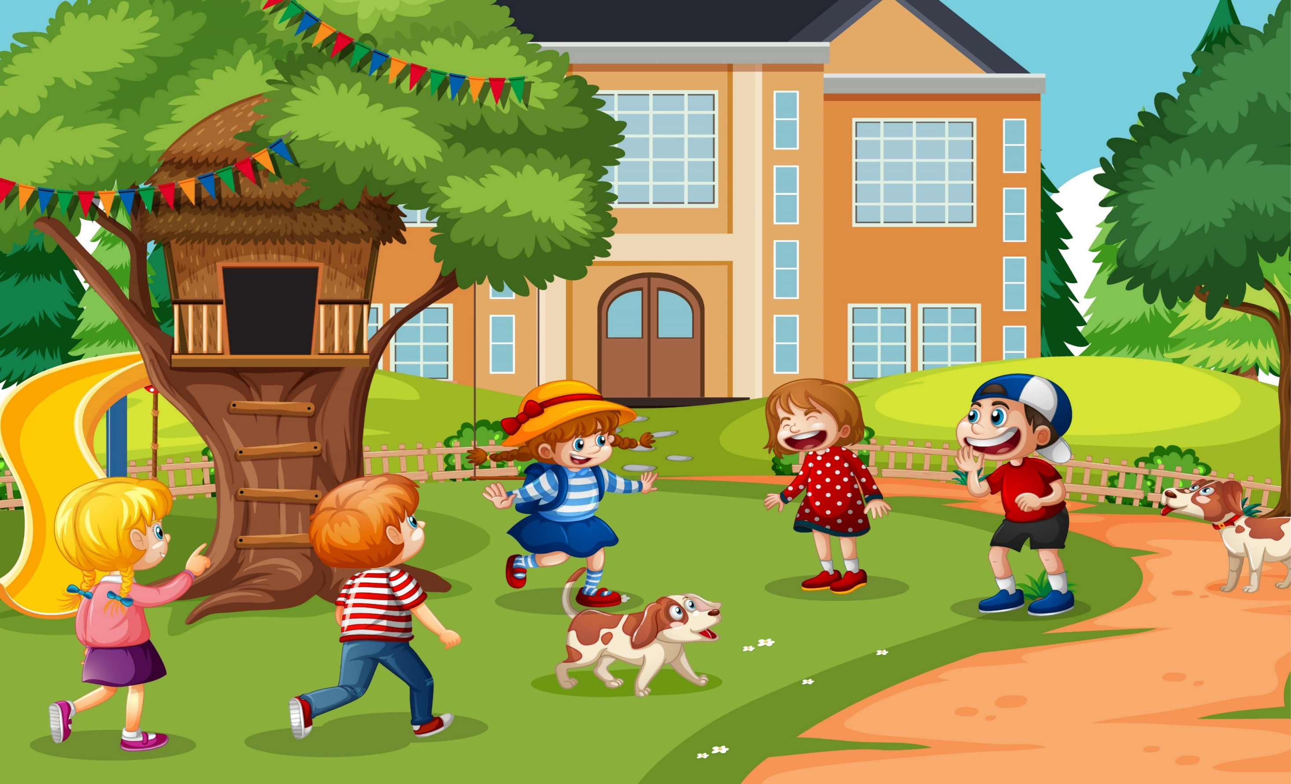
Nói suy nghĩ, cảm xúc của em khi xem những bức ảnh dưới đây:

Slide 7
Nói suy nghĩ, cảm xúc của em khi xem những bức ảnh dưới đây:
Thảo luận nhóm đôi

Slide 8
cháy rừng
Gợi ý

Slide 9
rừng bị chặt phá
Gợi ý

Slide 11
2. Nói về vai trò của cây xanh, kêu gọi mọi người trồng và chăm sóc cây xanh dựa vào gợi ý:

Slide 12
Cây cho rau, hoa, quả,...
Cây lọc không khí
.?.

Slide 13
Thảo luận
nhóm đôi

Slide 14
Cây xanh có tác dụng cải thiện khí hậu vì chúng có khả năng ngăn chặn và lọc bức xạ mặt trời, ngăn chặn quá trình bốc hơi nước, giữ độ ẩm đất, không khí, kiểm soát gió và lưu thông gió; bảo vệ môi trường: hút khí CO2 và cung cấp khí O2, ngăn giữ các chất khí bụi độc hại từ nhà máy, rác thải và nhiệt từ chính con người tỏa ra từ đó giúp giảm bớt nhiệt. Cây xanh, cây rừng còn giúp tiết kiệm nước, giảm xói mòn đất, chống sạt lở, lũ ống, lũ quét, lượng nước do rễ cây giữ lại có thể được tái tạo trở thành mạch nước ngầm. Tại các vùng đồng bằng ven biển, vai trò của rừng ngập mặn cũng rất quan trọng làm hạn chế thủy triều, sóng, bão…

Slide 15
Ghi lại một số thông tin về vai trò của cây xanh mà em đã nghe được

Slide 16
Thảo luận
nhóm đôi
Gợi ý
Giảm thiệt hại do bão
chống xói mòn
giảm hiệu ứng nhà kính

Slide 18
DẶN DÒ
DẶN DÒ
Giáo viên điền vào đây
Giáo viên điền vào đây
Giáo viên điền vào đây
Giáo viên điền vào đây

Slide 19
TẠM BIỆT VÀ HẸN GẶP LẠI
TẠM BIỆT VÀ HẸN GẶP LẠI

